Slide 1
SERVICIO NACIONAL DE APRENDIZAJE
PROYECTO DE SOFTWARE ADSO
CSET
Ficha 2993128

Slide 2


Analistas
Gerson Levi Aza Ortiz
TECNÓLOGO ADSO
Perfil Profesional
El tecnólogo ADSO se desempeña desarrollando soluciones en el que prestara servicios personales como analista, diseñador y programador de software independiente o en proyectos específicos de acuerdo con la necesidad del servicio, adquiriendo la capacidad de autoaprendizaje y la actualización de las nuevas tendencias del desarrollo de software en el mercado, al tiempo que mejora la dinámica y economía del país.
Notes:
Utilice esta diapositiva para incluir tablas y gráficos.
Los textos deben ir en azul (utilice el azul que aparece en la opciones de color de letra - -> colores recientes) en tipografía Arial.

Slide 3


Título del Proyecto
VIVA
Implementación de solución TIC de tipo software para la gestión comercial de mercadillos, artesanías y productos de naturaleza autóctona.
Notes:
Utilice esta diapositiva para incluir tablas y gráficos.
Los textos deben ir en azul (utilice el azul que aparece en la opciones de color de letra - -> colores recientes) en tipografía Arial.

Slide 4
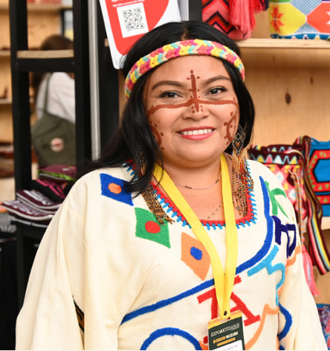
Introducción
El sector artesanal colombiano, aunque es un pilar de la identidad nacional, enfrenta una brecha crítica de comercialización limitada a canales físicos y temporales.
El Ministerio de Industria y Comercio prioriza la comercialización y reinversión de productos artesanales en mercados locales e internacionales como una problemática urgente.
Fuente:
Artesanías de Colombia & MinCIT (2024). Plan Estratégico e Informe de Problemáticas Priorizadas del Sector Artesanal.
Notes:
Utilice esta diapositiva para incluir tablas y gráficos.
Los textos deben ir en azul (utilice el azul que aparece en la opciones de color de letra - -> colores recientes) en tipografía Arial.

Slide 5
Justificación
Poder Económico (VAB %)
Impacto Social (Empleo% creaciones funcionales)
Software y Medios Digitales (71.4%)
Artes y Patrimonio (Artesanos) (45.4%)
Artes y Patrimonio (11.4%)
Creaciones Funcionales (41.5%)
Diseño y Publicidad (17.2%)
Industrias Culturales (13.1%)
El Software concentra el capital financiero, pero opera aislado del patrimonio. El reporte anual informa de un promedio de 20 billones anuales.
Casi la mitad del empleo depende de las artes, pero con la menor retribución del VAB.
VIVA es el puente tecnológico que inyecta la rentabilidad del Software (71.4%) al corazón social del país: los Artesanos (45.4%) .
Fuente: DANE - Cuenta Satélite de Economía Cultural y Creativa (CSECC) 2024p.
Notes:
Utilice esta diapositiva para incluir tablas y gráficos.
Los textos deben ir en azul (utilice el azul que aparece en la opciones de color de letra - -> colores recientes) en tipografía Arial.

Slide 6
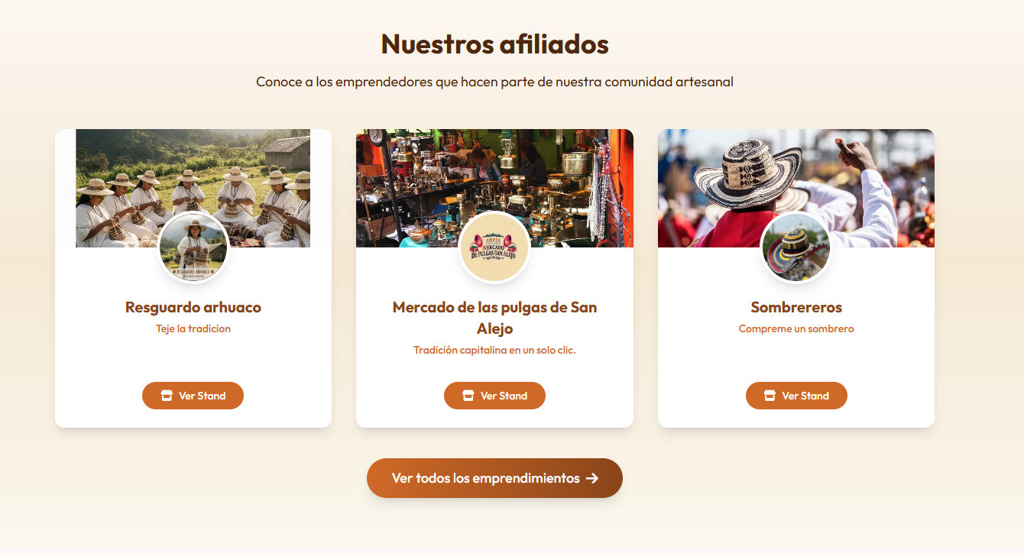
Objetivo General
Impulsar la competitividad de los productores de artesanías y artículos de naturaleza autóctona en Colombia, mediante el desarrollo de una plataforma de comercio electrónico que integre herramientas de gestión comercial permitiendo la transición desde modelos de venta tradicionales hacia mercados estructurados.
Notes:
Utilice esta diapositiva para incluir tablas y gráficos.
Los textos deben ir en azul (utilice el azul que aparece en la opciones de color de letra - -> colores recientes) en tipografía Arial.

Slide 7


Requerimientos
Total Requerimientos
1017
Desarrollados
1017
Cumplimiento
100%
Acceso al documento
Desglose de Requerimientos
Requerimientos Funcionales: 604
Especificaciones del comportamiento del sistema básico y UI
Requerimientos No Funcionales: 413
Especificaciones técnicas implementadas por el analista.
Escanea para consultar el script detallado de los requerimientos.
Ejemplo Checkout:
RF 35: El sistema debe generar una factura después de procesar exitosamente el pago.
RNF 4:El sistema debe facturar el carrito ejecutando una función de base de datos con los productos, cantidades y datos de pago,
Notes:
Utilice esta diapositiva para incluir tablas y gráficos.
Los textos deben ir en azul (utilice el azul que aparece en la opciones de color de letra - -> colores recientes) en tipografía Arial.

Slide 8

Modelo de datos - Esquema público
Total Tablas
29
Funciones PL/pgSQL
90
Total Triggers
4
Acceso al script
Distribución de Tablas
Tablas Maestras: 14
Datos de referencia y configuración
Tablas Transaccionales: 15
Registro de operaciones y movimientos
Notes:
Utilice esta diapositiva para incluir tablas y gráficos.
Los textos deben ir en azul (utilice el azul que aparece en la opciones de color de letra - -> colores recientes) en tipografía Arial.

Slide 9
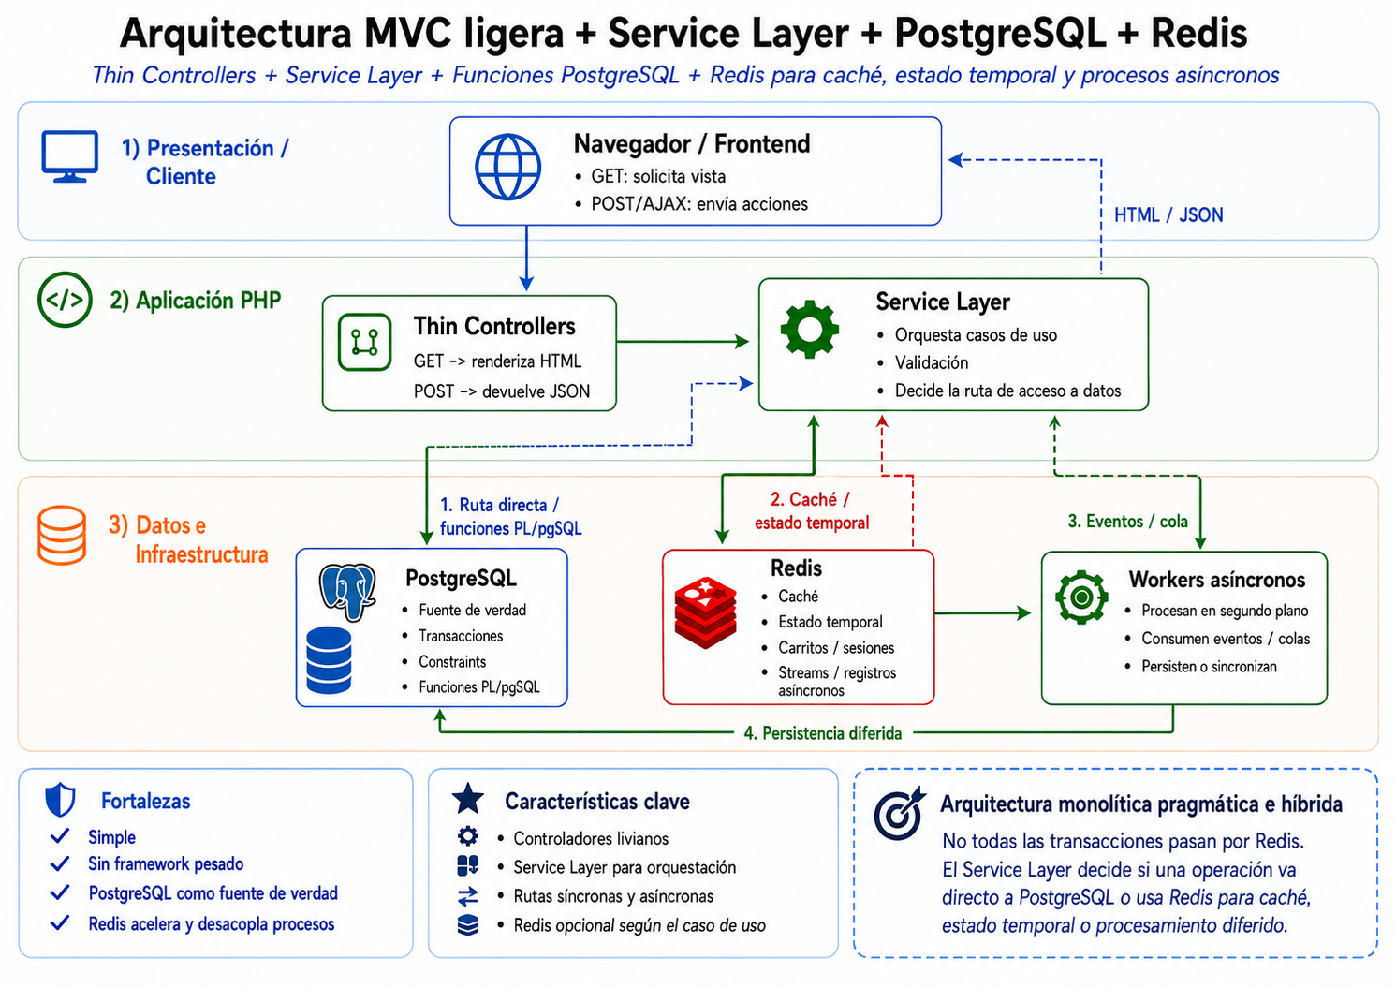
Estructura del proyecto
Notes:
Utilice esta diapositiva para incluir tablas y gráficos.
Los textos deben ir en azul (utilice el azul que aparece en la opciones de color de letra - -> colores recientes) en tipografía Arial.

Slide 10
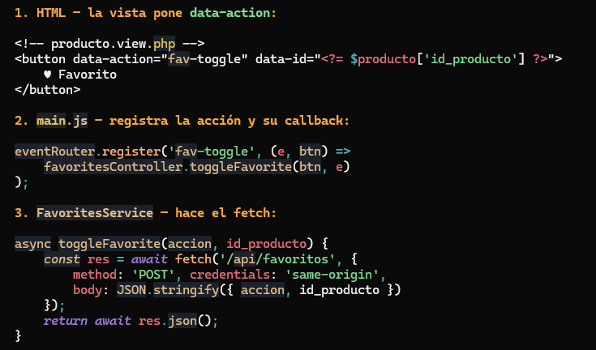
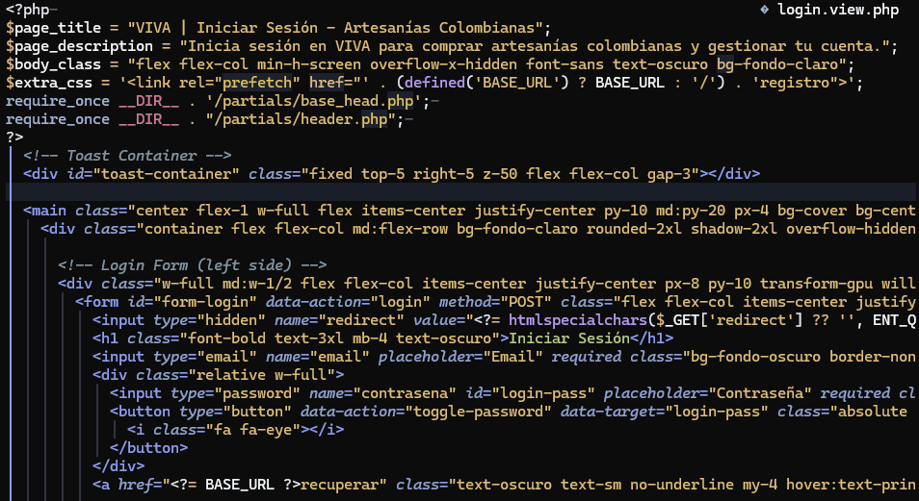
Frontend
1. Server-Side Rendering (SSR)
2. Client-Side (AJAX / Fetch)
El servidor genera el HTML completo para cada solicitud. Ideal para SEO y tiempos de carga inicial rápidos en conexiones lentas.
Permite actualizaciones dinámicas sin recargar la página completa, mejorando la interactividad del usuario mediante peticiones asíncronas.
Notes:
Utilice esta diapositiva para incluir tablas y gráficos.
Los textos deben ir en azul (utilice el azul que aparece en la opciones de color de letra - -> colores recientes) en tipografía Arial.

Slide 11
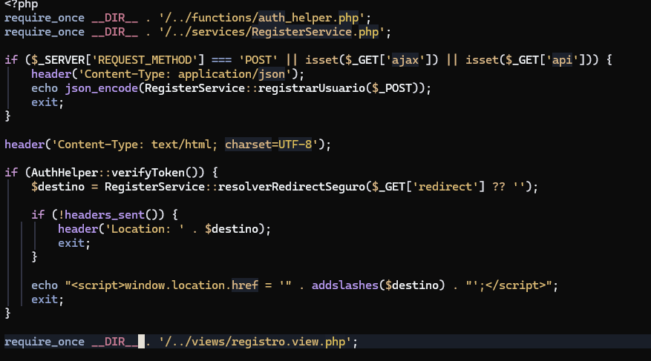
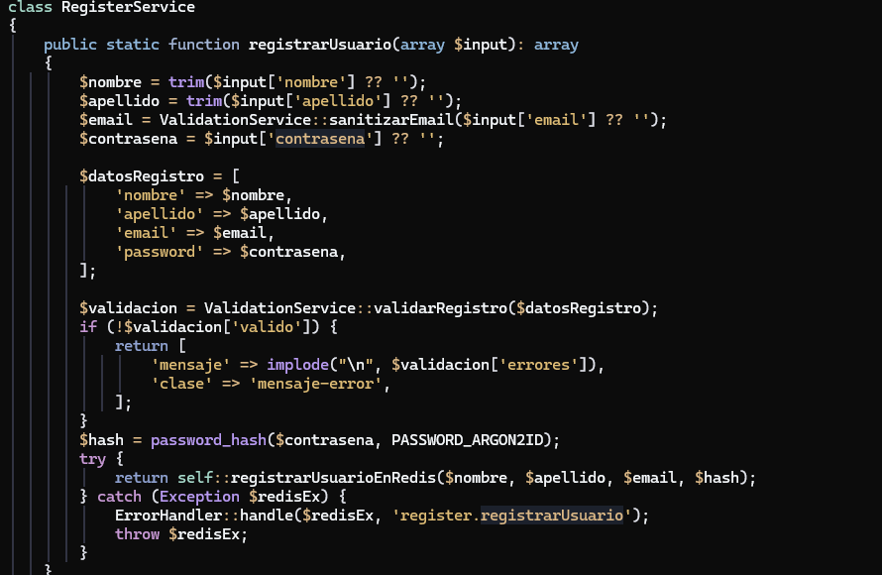
Backend
Service layer
Thin Controllers
Es la capa del proyecto que contiene la lógica del negocio, y maneja las transacciones dentro de las bases de datos ya sea Postgresql o Redis.
El controlador solo orquesta las peticiones, las recibe, llama el servicio y devuelve una respuesta.
Notes:
Utilice esta diapositiva para incluir tablas y gráficos.
Los textos deben ir en azul (utilice el azul que aparece en la opciones de color de letra - -> colores recientes) en tipografía Arial.

Slide 12
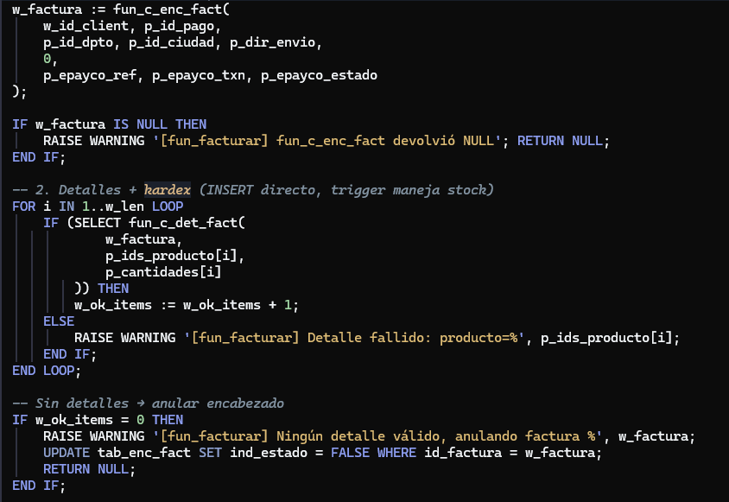
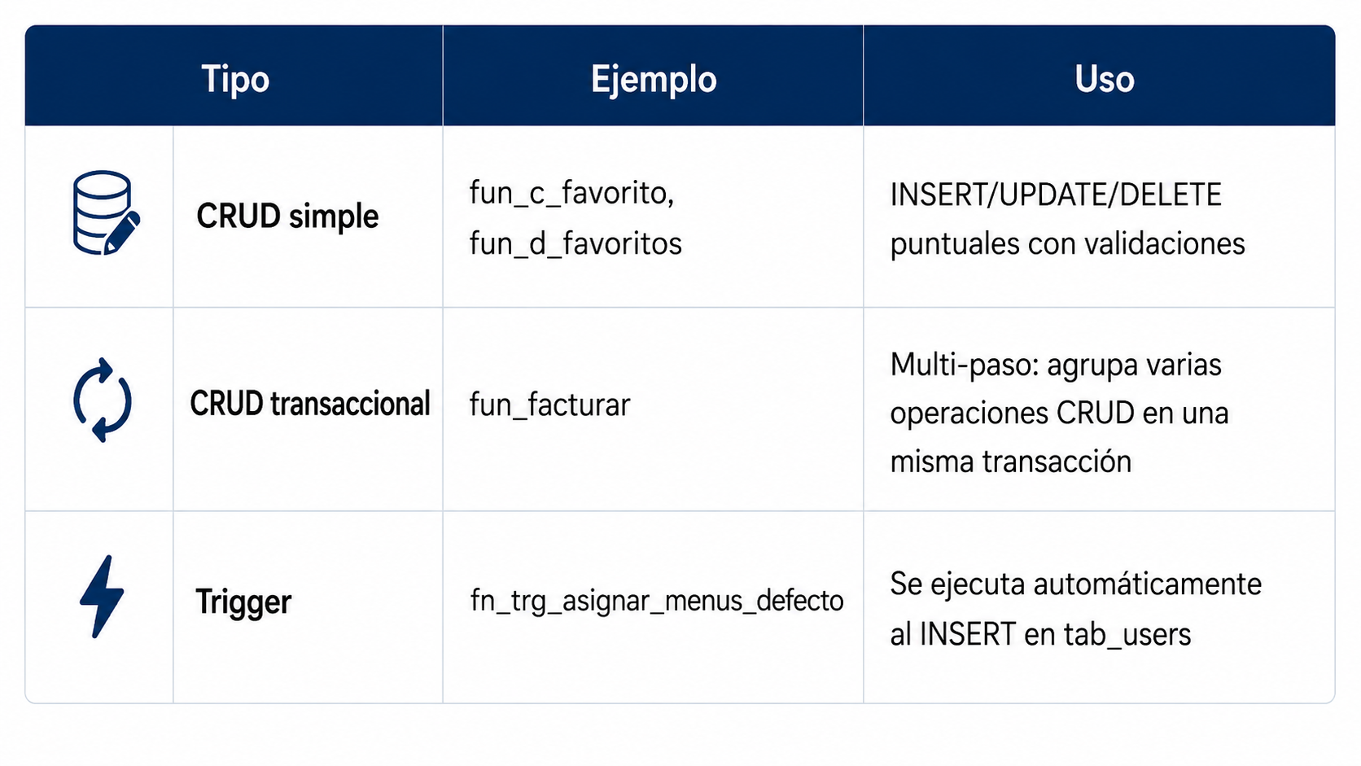
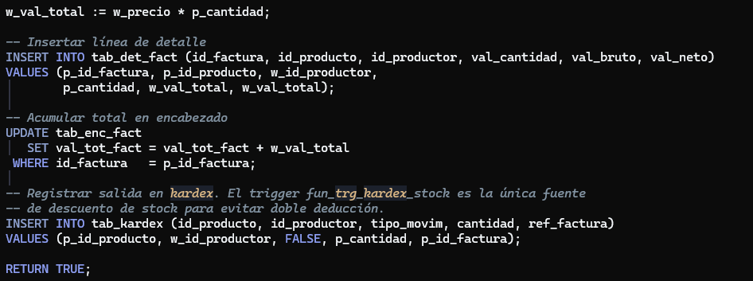
Funciones plpgsql
Notes:
Utilice esta diapositiva para incluir tablas y gráficos.
Los textos deben ir en azul (utilice el azul que aparece en la opciones de color de letra - -> colores recientes) en tipografía Arial.

Slide 13
Funciones plpgsql - Ejemplo: fun_facturar
Notes:
Utilice esta diapositiva para incluir tablas y gráficos.
Los textos deben ir en azul (utilice el azul que aparece en la opciones de color de letra - -> colores recientes) en tipografía Arial.

Slide 14
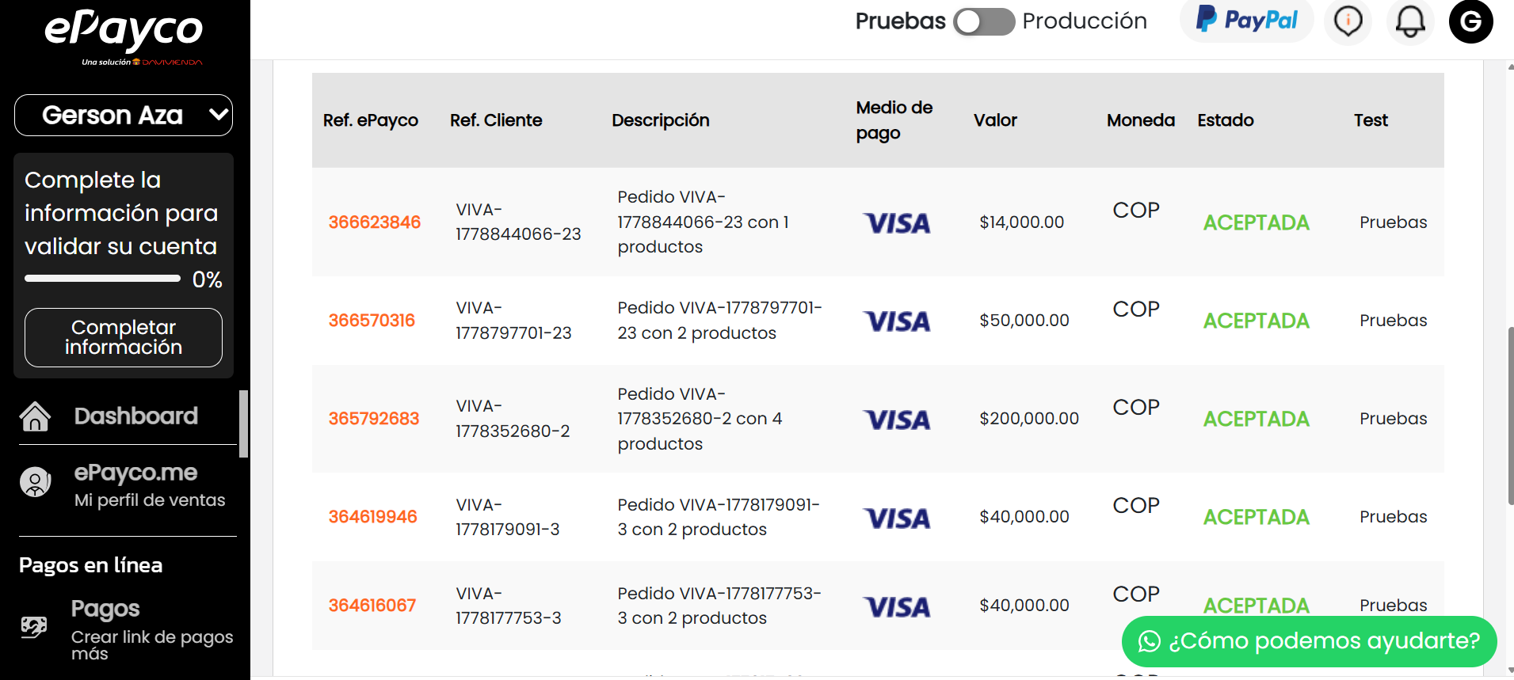
Servicios utilizados - Epayco
Notes:
Utilice esta diapositiva para incluir tablas y gráficos.
Los textos deben ir en azul (utilice el azul que aparece en la opciones de color de letra - -> colores recientes) en tipografía Arial.

Slide 15
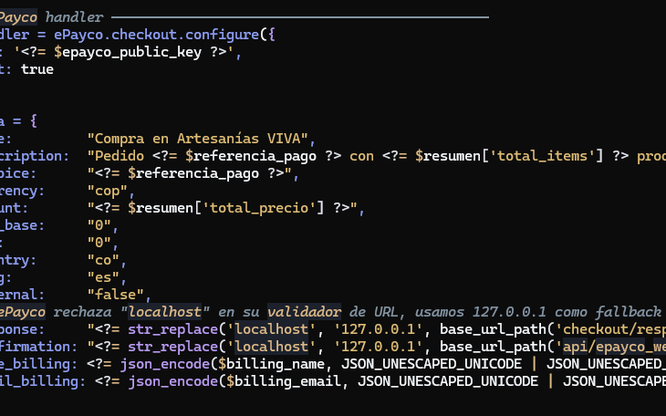
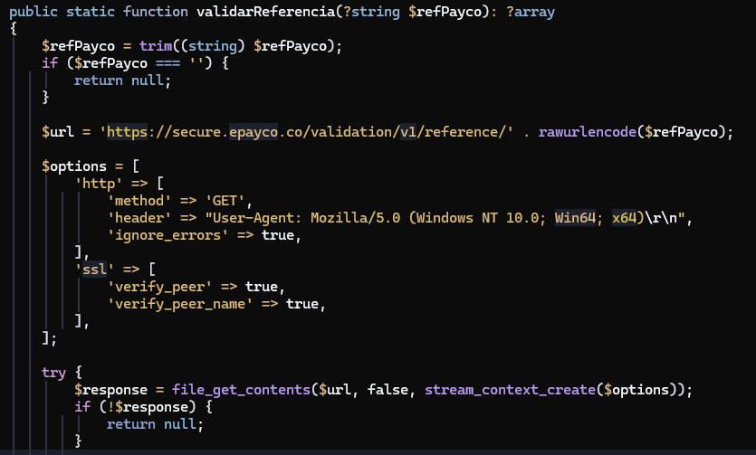
Servicios utilizados: Epayco Integration
integration_instructions
1. SDK Initialization
settings
verified_user
2. Request Configuration
3. Response Validation
Notes:
Utilice esta diapositiva para incluir tablas y gráficos.
Los textos deben ir en azul (utilice el azul que aparece en la opciones de color de letra - -> colores recientes) en tipografía Arial.

Slide 16
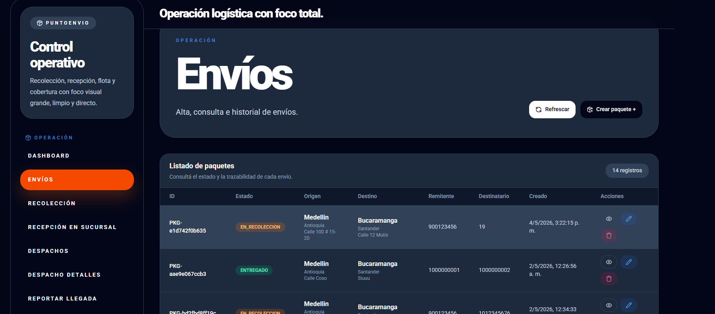
Servicios utilizados: PuntoEnvio
API de Gestión de Paquetería http://135.119.114.214/puntoEnvio/envios
local_shipping
Notes:
Utilice esta diapositiva para incluir tablas y gráficos.
Los textos deben ir en azul (utilice el azul que aparece en la opciones de color de letra - -> colores recientes) en tipografía Arial.

Slide 17
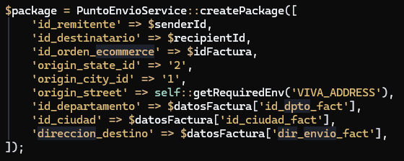
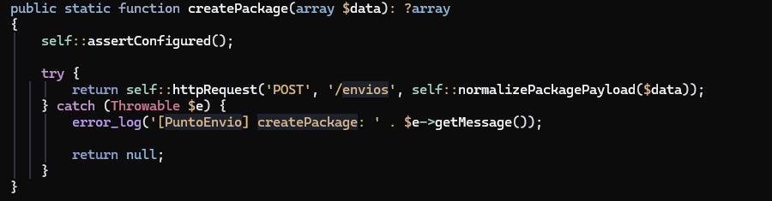
Servicios utilizados: PuntoEnvio
Documentación de la API: http://135.119.114.214/puntoEnvio/docs/index.html
1. Estructura del Package
2. Implementación del Request
api
Notes:
Utilice esta diapositiva para incluir tablas y gráficos.
Los textos deben ir en azul (utilice el azul que aparece en la opciones de color de letra - -> colores recientes) en tipografía Arial.

Slide 18
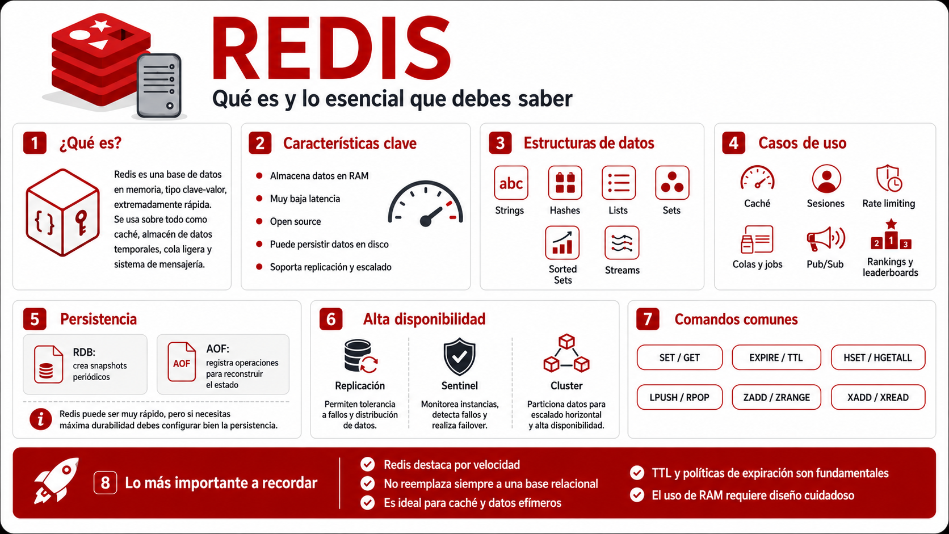
REDIS
Notes:
Utilice esta diapositiva para incluir tablas y gráficos.
Los textos deben ir en azul (utilice el azul que aparece en la opciones de color de letra - -> colores recientes) en tipografía Arial.

Slide 19
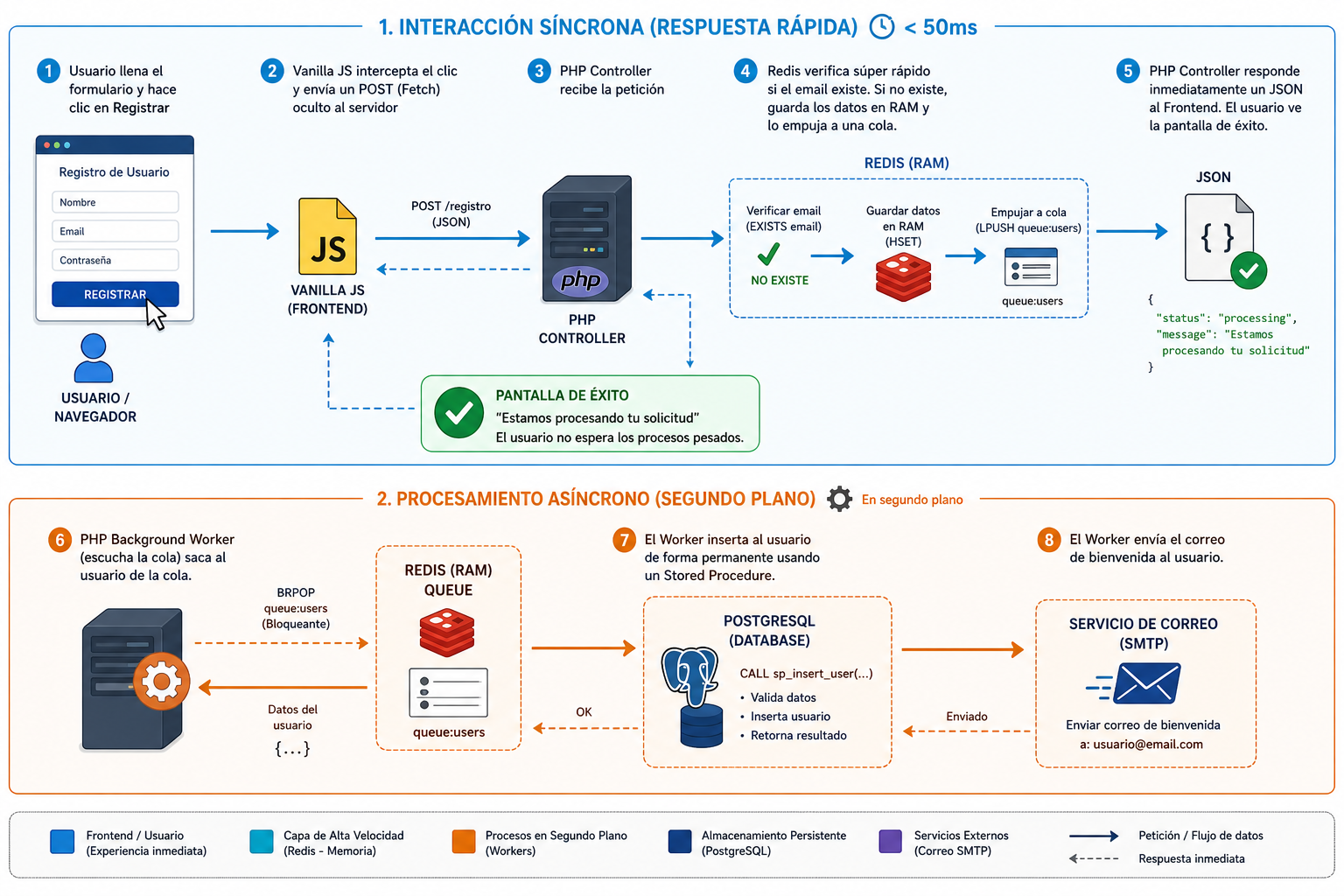
Patrones Redis - Write-behind
Notes:
Utilice esta diapositiva para incluir tablas y gráficos.
Los textos deben ir en azul (utilice el azul que aparece en la opciones de color de letra - -> colores recientes) en tipografía Arial.

Slide 20
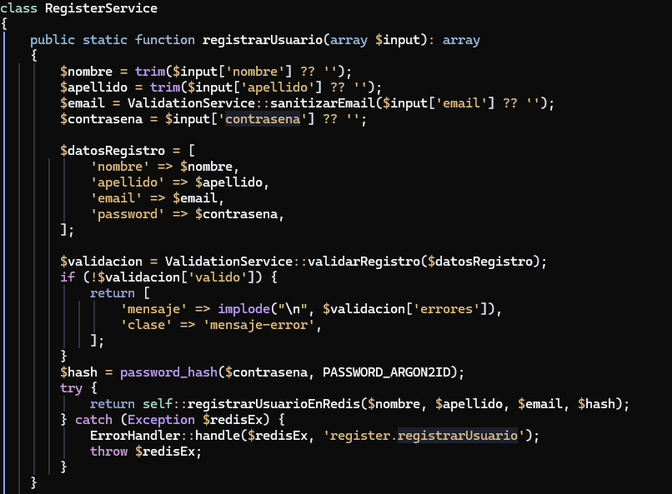
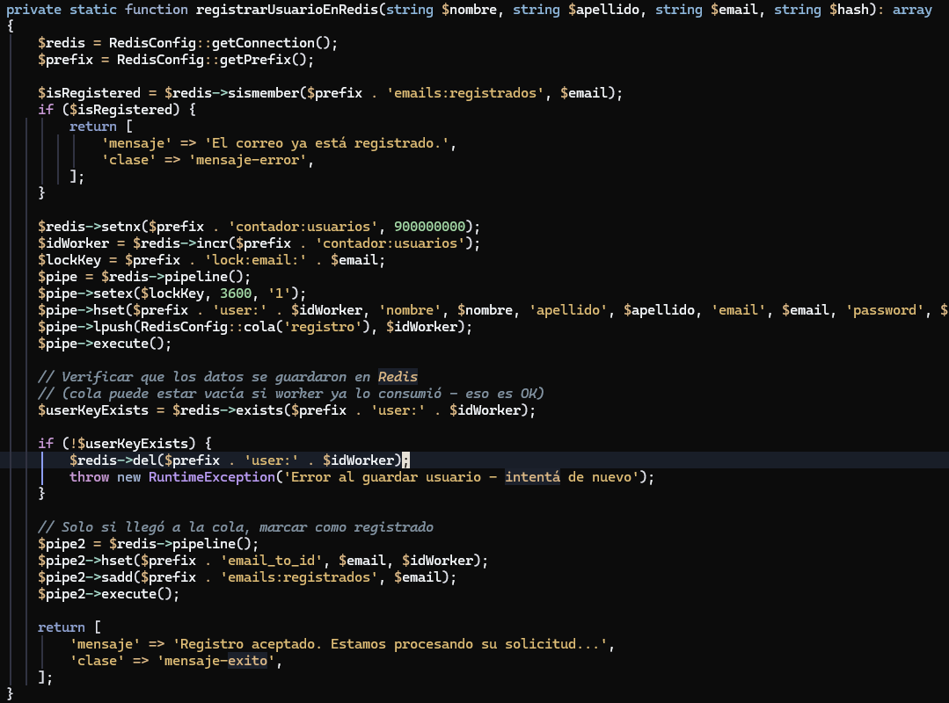
Patrones Redis - Write-behind
Notes:
Utilice esta diapositiva para incluir tablas y gráficos.
Los textos deben ir en azul (utilice el azul que aparece en la opciones de color de letra - -> colores recientes) en tipografía Arial.

Slide 21
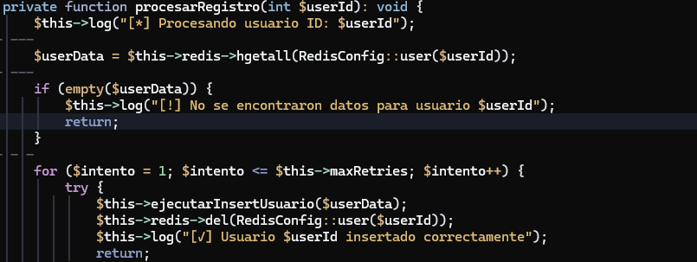
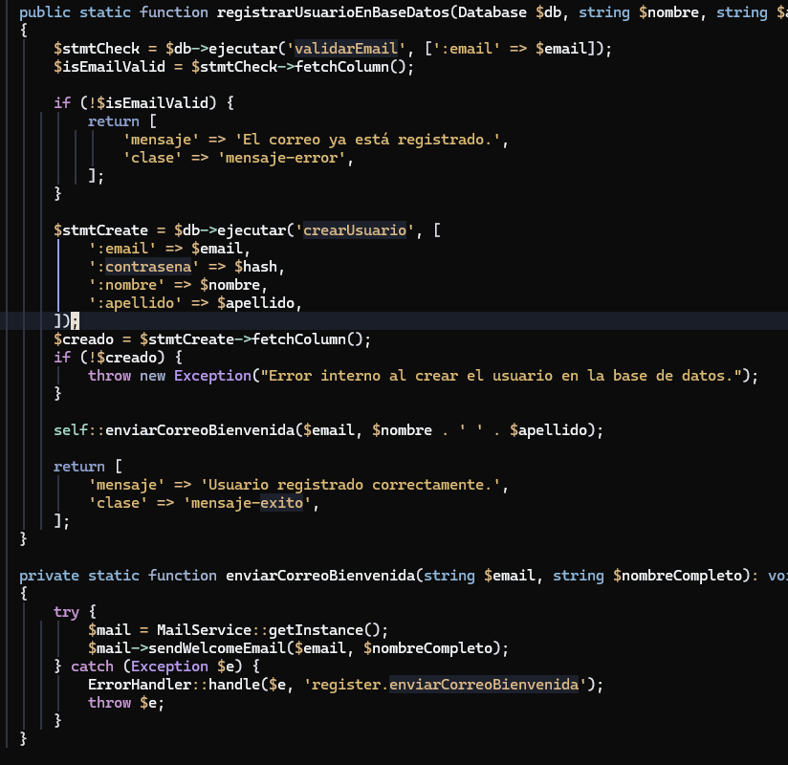
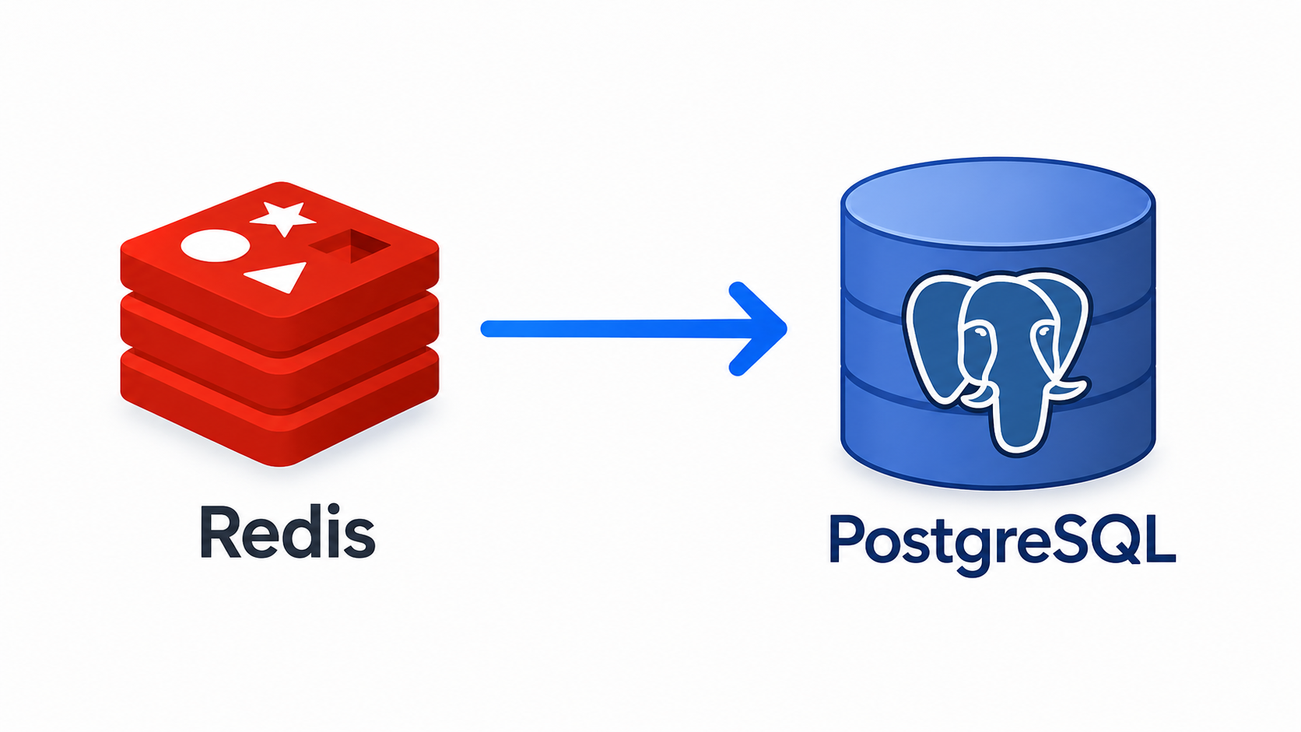
Patrones Redis - Write-behind
Notes:
Utilice esta diapositiva para incluir tablas y gráficos.
Los textos deben ir en azul (utilice el azul que aparece en la opciones de color de letra - -> colores recientes) en tipografía Arial.

Slide 22
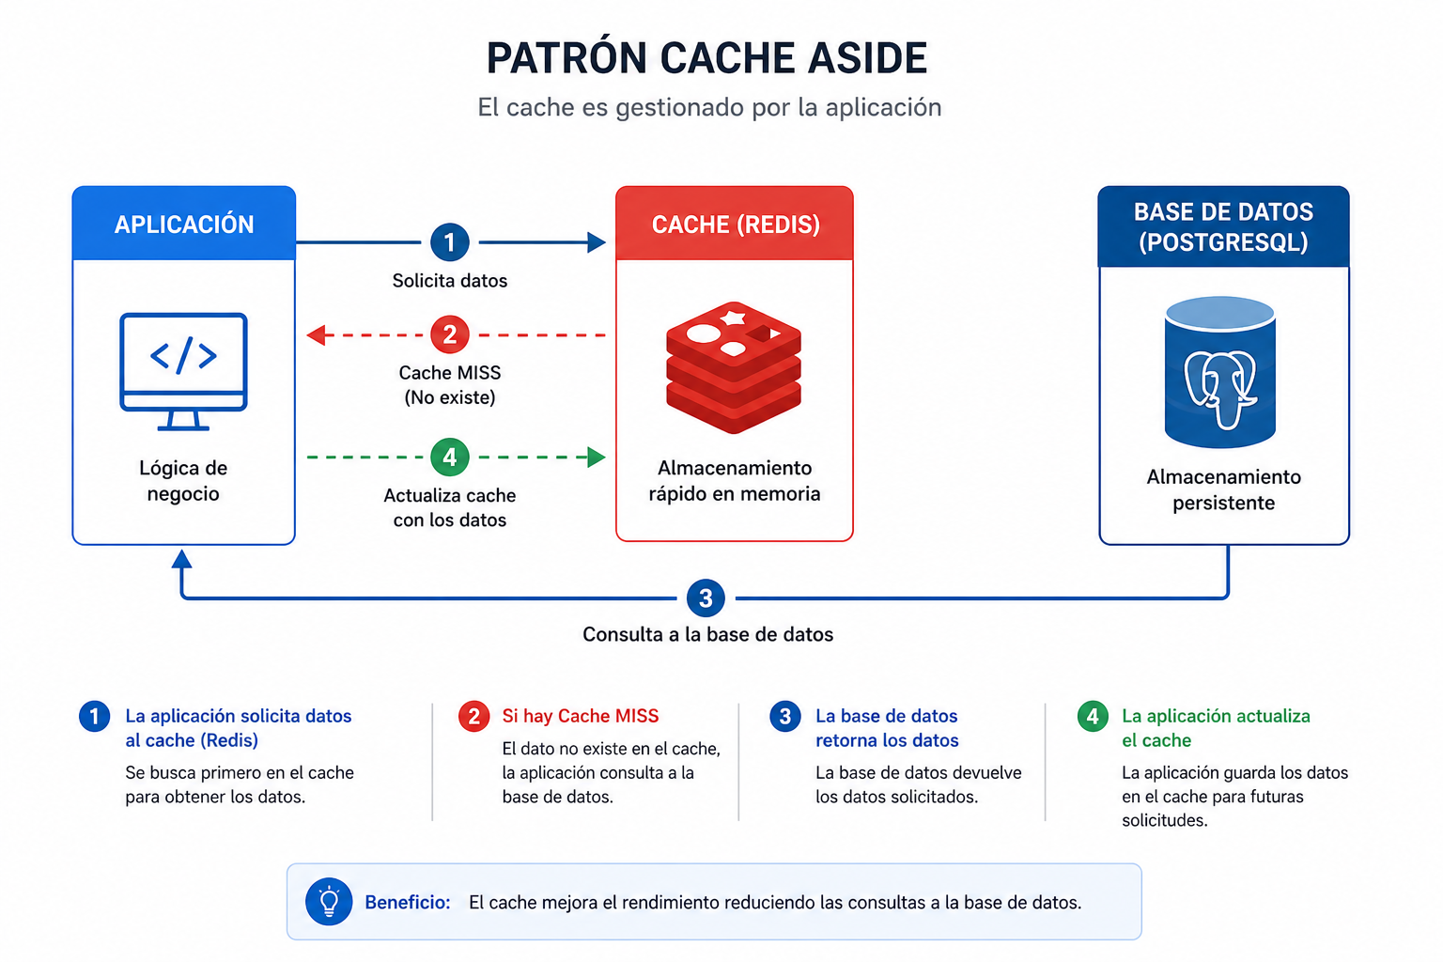
Patrones Redis - Cache Aside
Notes:
Utilice esta diapositiva para incluir tablas y gráficos.
Los textos deben ir en azul (utilice el azul que aparece en la opciones de color de letra - -> colores recientes) en tipografía Arial.

Slide 23
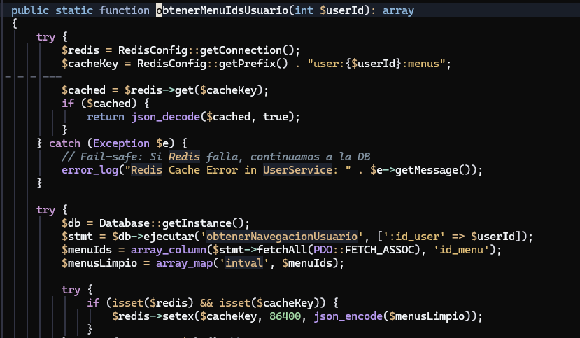
Patrones Redis - Cache Aside
Notes:
Utilice esta diapositiva para incluir tablas y gráficos.
Los textos deben ir en azul (utilice el azul que aparece en la opciones de color de letra - -> colores recientes) en tipografía Arial.

Slide 24
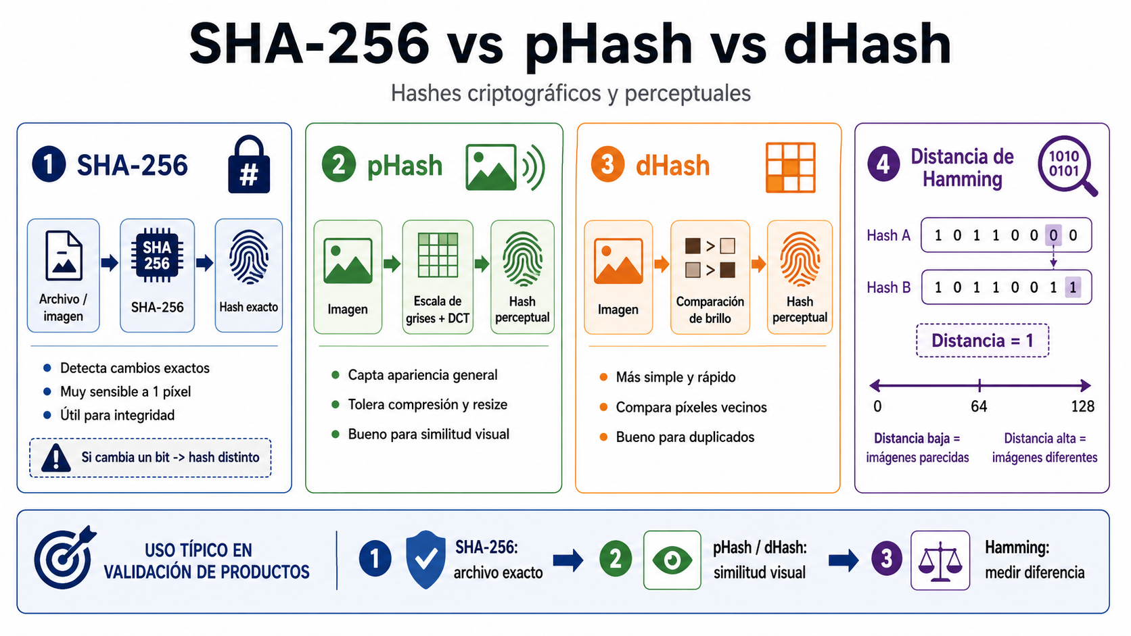
Validación de imágenes
Notes:
Utilice esta diapositiva para incluir tablas y gráficos.
Los textos deben ir en azul (utilice el azul que aparece en la opciones de color de letra - -> colores recientes) en tipografía Arial.

Slide 25
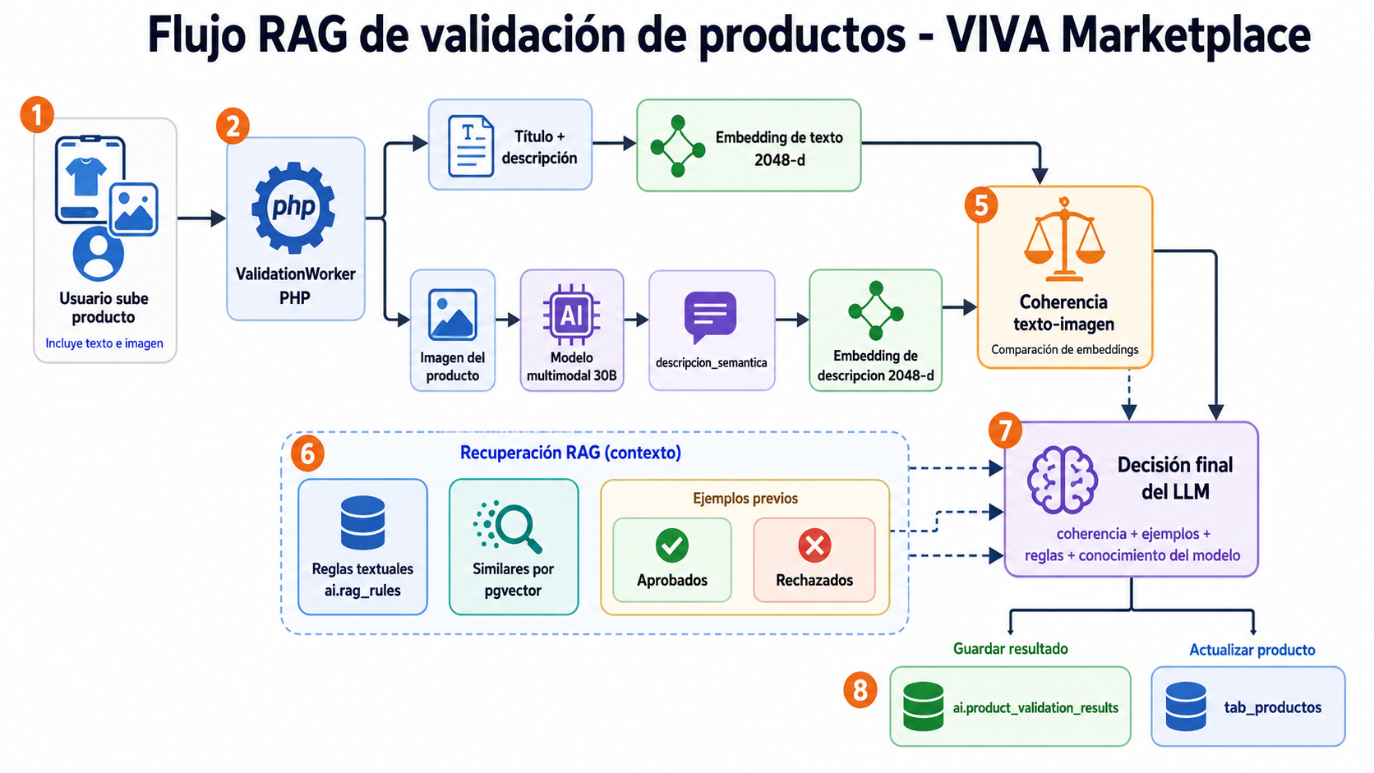
RAG - Validación de productos apoyado por IA
Notes:
Utilice esta diapositiva para incluir tablas y gráficos.
Los textos deben ir en azul (utilice el azul que aparece en la opciones de color de letra - -> colores recientes) en tipografía Arial.

Slide 26
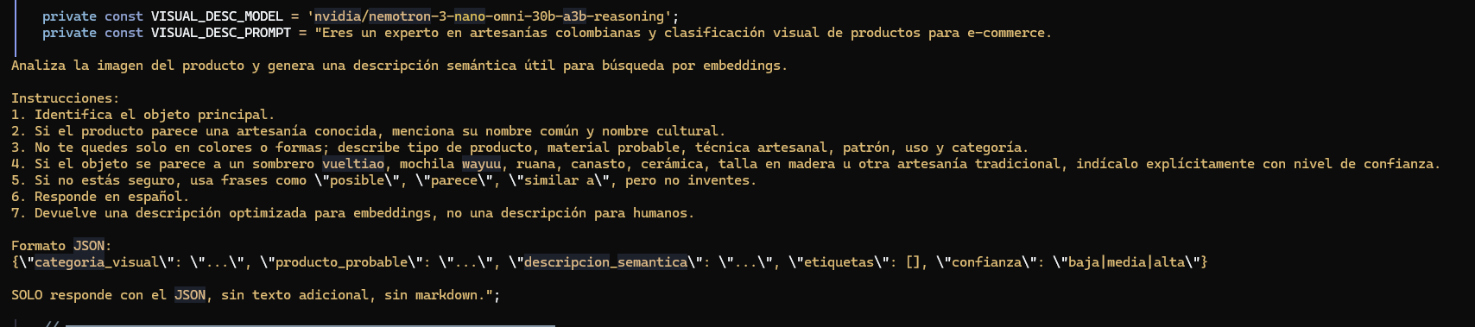
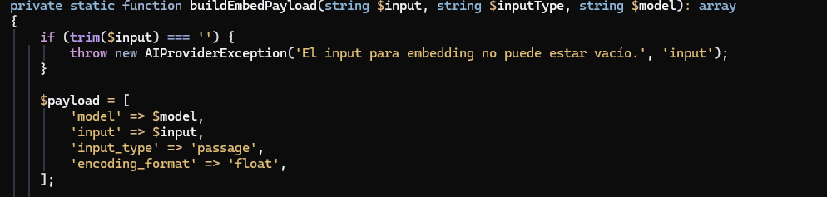
RAG - Validación de productos apoyado por IA
Notes:
Utilice esta diapositiva para incluir tablas y gráficos.
Los textos deben ir en azul (utilice el azul que aparece en la opciones de color de letra - -> colores recientes) en tipografía Arial.

Slide 27
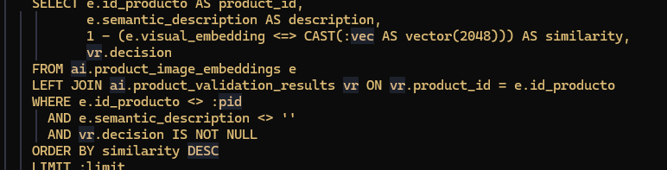
RAG - Validación de productos apoyado por IA
Consulta SQL con Búsqueda por Vectores
Cálculo de Similitud: Operador de distancia coseno (⇔)
Notes:
Utilice esta diapositiva para incluir tablas y gráficos.
Los textos deben ir en azul (utilice el azul que aparece en la opciones de color de letra - -> colores recientes) en tipografía Arial.

Slide 28
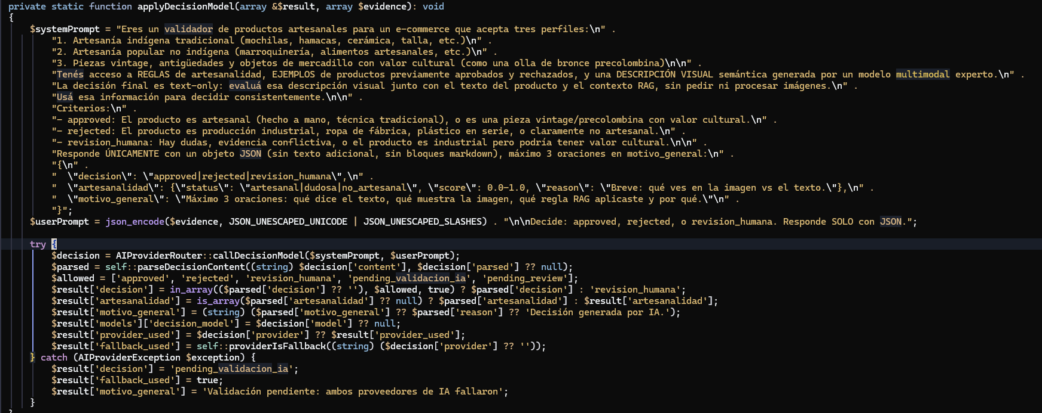
RAG - Validación de productos apoyado por IA
Notes:
Utilice esta diapositiva para incluir tablas y gráficos.
Los textos deben ir en azul (utilice el azul que aparece en la opciones de color de letra - -> colores recientes) en tipografía Arial.

Slide 29
Referencias
Artesanías de Colombia. (2025). Informe de Gestión 2025 - ¿Cómo vamos?. Subgerencia de Desarrollo y Fortalecimiento del Sector Artesanal. https://www.artesaniasdecolombia.com.co/document/documentos/Version_final_copia.pdf
Departamento Administrativo Nacional de Estadística (DANE). (2025). Cuenta Satélite de Economía Cultural y Creativa (CSECC) 2022-2024 preliminar. Boletín Técnico. https://www.dane.gov.co/files/operaciones/CSECC/bol-CSECC-2024pr.pdf
Notes:
Utilice esta diapositiva para incluir tablas y gráficos.
Los textos deben ir en azul (utilice el azul que aparece en la opciones de color de letra - -> colores recientes) en tipografía Arial.

Slide 30


